Slide 1
পরিচিতি
পাঠ পরিচিতি
উ‍ৎপল বিশ্বাস
সহকারী শিক্ষক
লখাইডাংগা মাধ্যমিক বিদ্যালয়
মণিরামপুর, যশোর।
শ্রেণিঃ ষষ্ঠ
বিষয়ঃ সাধারণ বিজ্ঞান
৭ম অধ্যায়ঃ পদার্থের বৈশিষ্ট্য ও বাহ্যিক প্রভাব
পাঠ ৯-১১: গলনাঙ্ক, স্ফুটনাঙ্ক ও শীতলীকরণ
তারিখঃ ২১/০৬/১৩ ইং
সময়ঃ ৪৫ মিঃ

Slide 2
আচরণিক উদ্দেশ্য
পদার্থের কয়টি অবস্থা বলতে পারবে।
গলনাঙ্ক ও স্ফুটনাঙ্ক বর্ণনা করতে পারবে।
পরীক্ষণের সাহায্যে পদার্থের গলনাঙ্ক ও স্ফুটনাঙ্ক নির্ণয়
করতে পারবে।
শীতলীকরণ ব্যাখ্যা করতে পারবে।

Slide 3

স্বাগতম

Slide 4
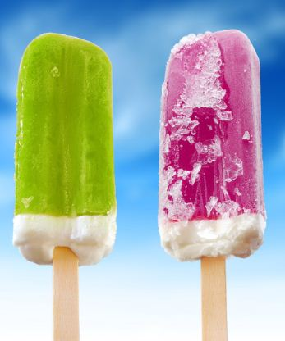
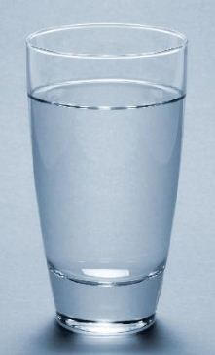
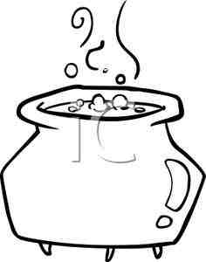
পানি একটি পদার্থ
পানির বিভিন্ন অবস্থা

Slide 5
পদার্থের গলনাঙ্ক,স্ফুটনাঙ্ক,শীতলীকরণ

Slide 6


প্রয়োজনীয় উপকরণ
মোমভর্তি টেষ্টটিউব
পানিভর্তি বিকার
তারজালি
১টি টেষ্ট টিউব
১টি বিকার
১টি স্ট্যান্ড
১টি থার্মমিটার
কিছু মোম
স্পিরিট ল্যাম্প
তারজালি
ক্ল্যাম্প
পানি
৫৭ ডিগ্রি সেলসিয়াসে মোম গলতে শুরু করবে
ষ্ট্যান্ড
থার্মোমিটার
গলনাঙ্ক ও শীতলীকরণ তাপমাত্রা নির্ণয়
স্পিরিট ল্যাম্প

Slide 7
দলীয় কাজ
গলনাঙ্ক নির্ণয়ের ধাপসমূহ ব্যাখ্যা কর
সময়ঃ ১০ মিনিট

Slide 8
মূল্যায়ন
কঠিন অবস্থায় পানিকে কী বলা হয় ?
গলনাঙ্ক বলতে কী বোঝ ?
কত ডিগ্রি সেলসিয়াসে মোমকে শীতলীকরণ করা যায় ?
স্ফুটনাঙ্ক কী?

Slide 9
বাড়ীর কাজ
কী ভাবে পানির স্ফুটনাঙ্ক ও শীতলীকরণ নির্ণয় করা যাবে - বিশ্লেষণ কর

Slide 10

ধন্যবাদ

